Slide 1
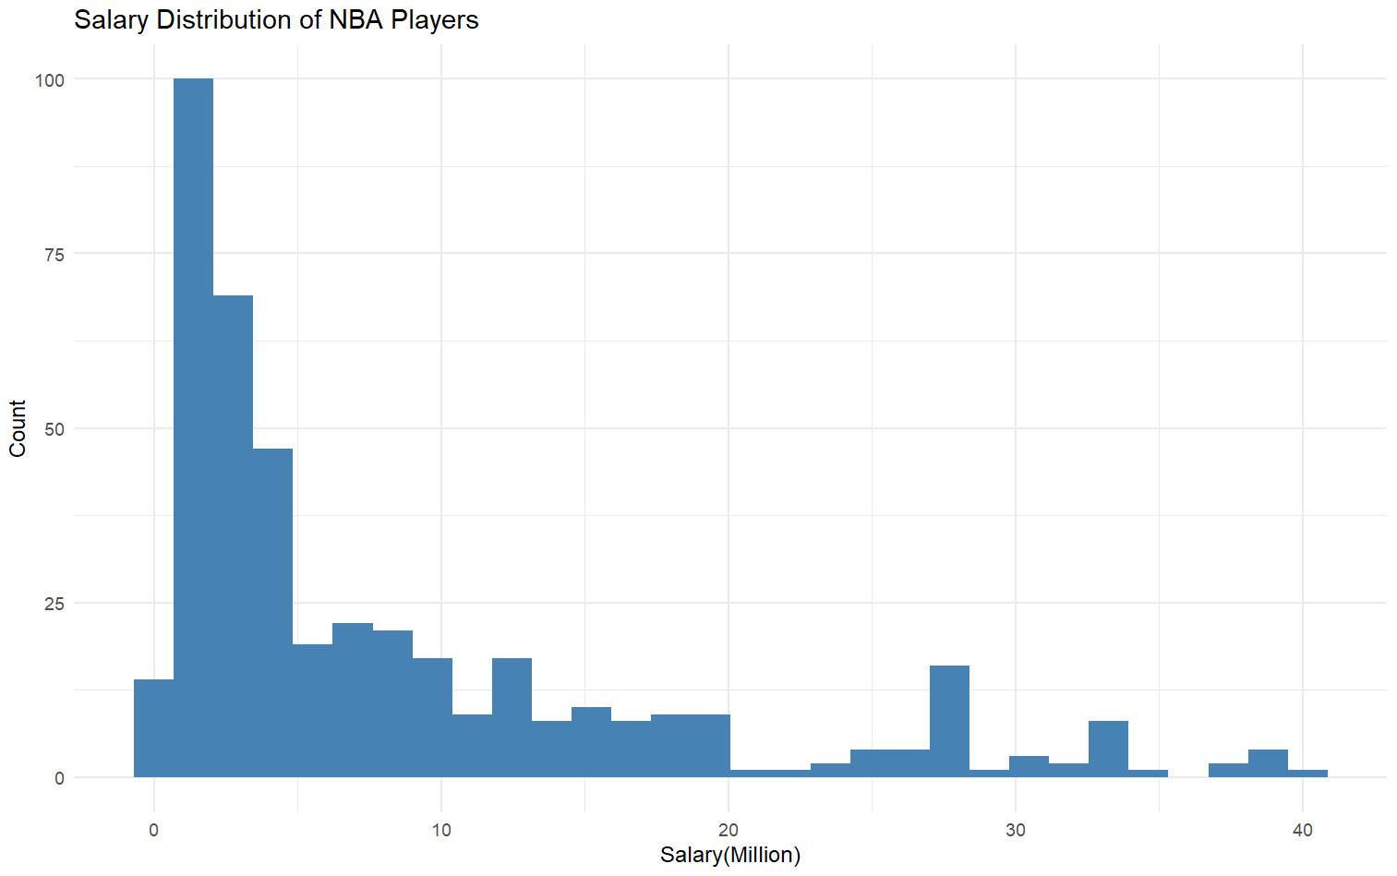
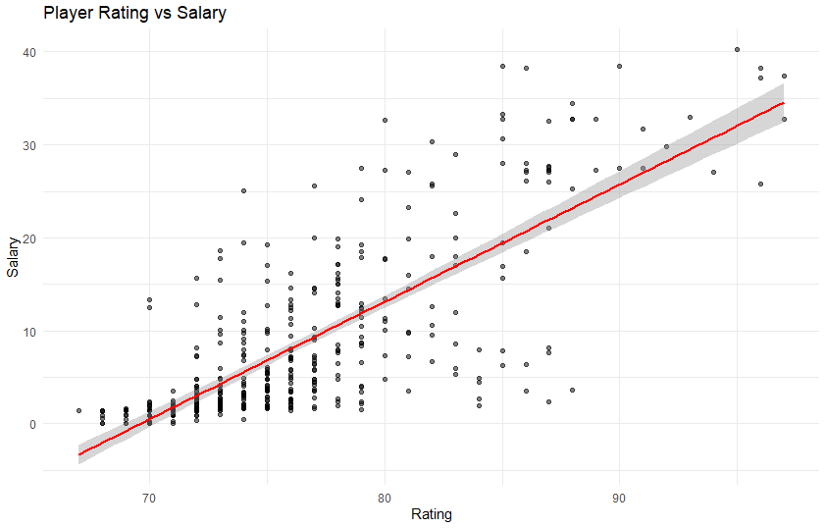
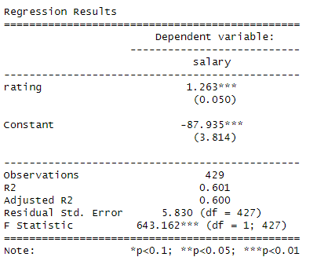
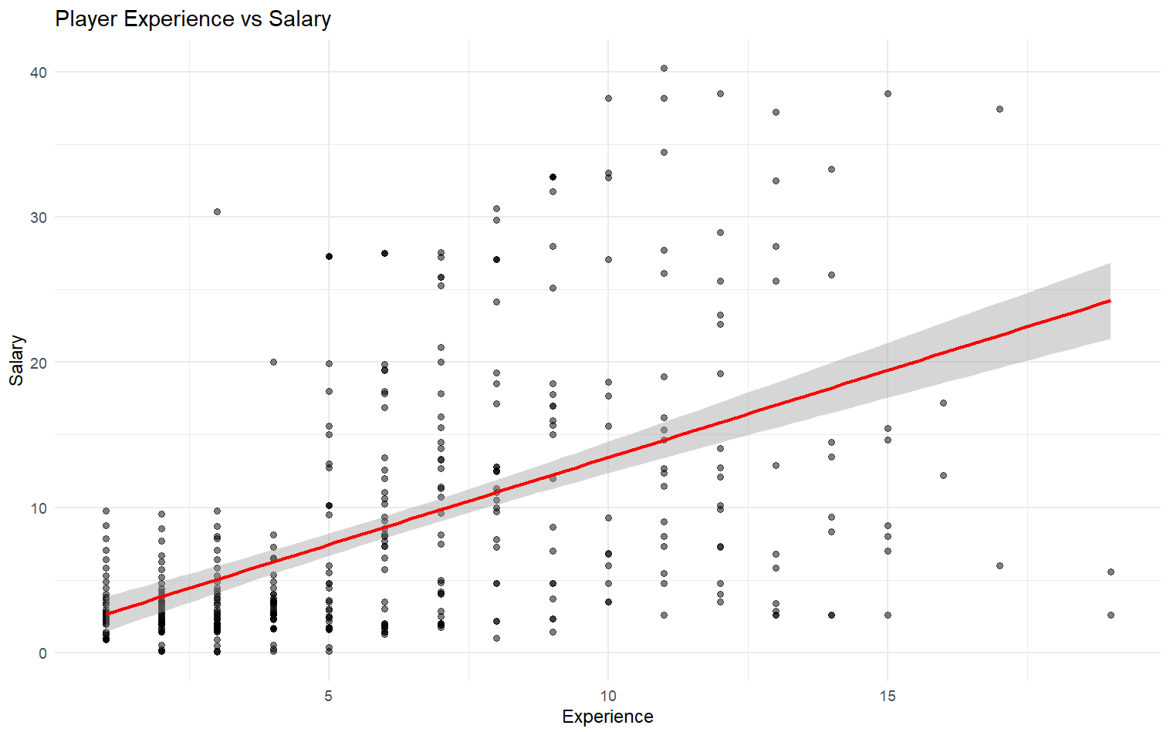
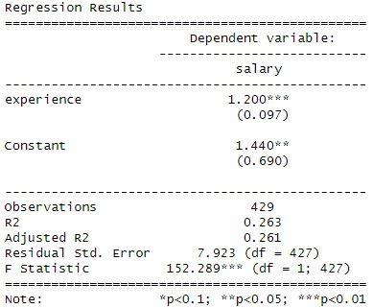
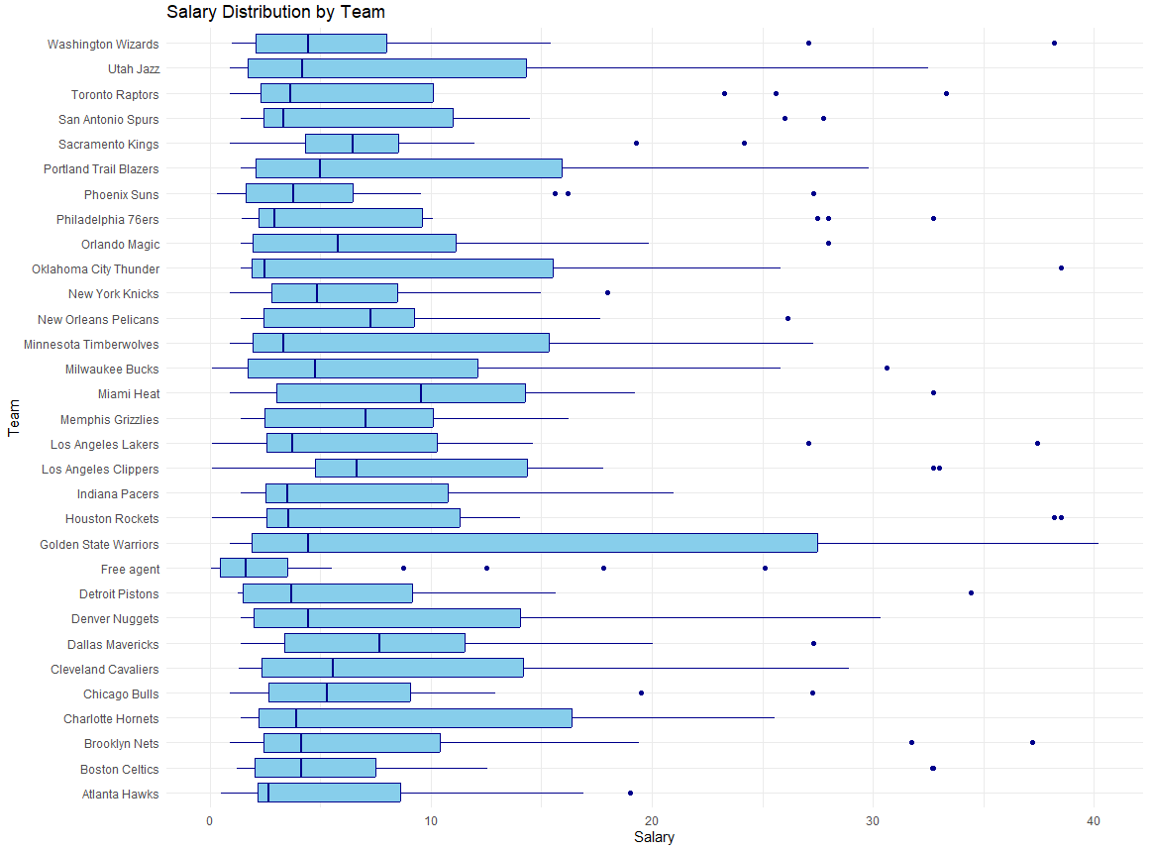
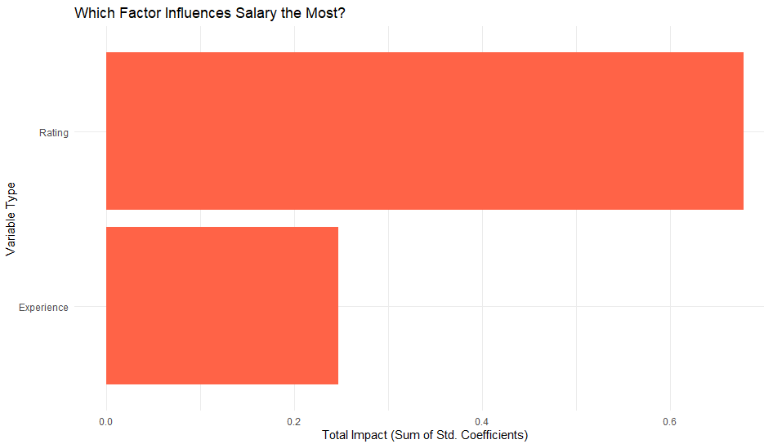
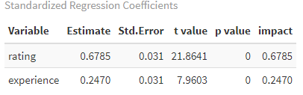
探討NBA球員薪資的影響因素:評分、經驗與球隊
B10601043 農藝四 賴俊延
內文摘要
在大眾的印象中，NBA 球員普遍擁有高薪收入，然而在這群高收入的球員之中，薪資差異仍十分顯著。有些球員年薪超過數千萬美元，而有些則遠低於平均水準。本研究旨在探討影響 NBA 球員薪資差異的可能因素。我聚焦於三個主要變數：球員評分（rating）、打球年資（experience）以及所屬球隊（team），並透過線性回歸分析與變異數分析（ANOVA）來檢視各變數對薪資的解釋力。結果顯示，球員的評分與年資皆與薪資呈現顯著正相關，是影響薪資的重要指標；而所屬球隊在薪資平均上不存在差異，其統計檢定顯示其對薪資的影響並不顯著。
球員薪資分布
球員評分與薪資的關係
增加1分評分會使薪資增加約1.263百萬美金，且能解釋約60%的薪資變異。
球員經驗與薪資的關係
最小值 | 第一百分位 | 中位數 | 平均值 | 第三百分位 | 最大值
0.05 | 2.00 | 4.38 | 8.53 | 12.20 | 40.23
薪資分佈並非常態，呈現右偏，代表某些因素會顯著影響球員薪資。
增加1年經驗會使薪資增加約1.2百萬美金，且能解釋約26%的薪資變異。
不同球隊的球員薪資分布
哪個因素對於球員薪資最有影響力
 | 自由度 | 總平方和 | 平均平方和 | F值 | p值
隊伍 | 30 | 1357 | 45.23 | 0.514 | 0.985
殘差 | 398 | 35011 | 87.97
評分對薪資的影響最大(0.6785)，遠高於經驗的影響力(0.2470)。
結論
根據迴歸分析，球員薪資受到經驗與評分的顯著影響，且評分對薪資的影響力大於年資。ANOVA 分析顯示球隊對薪資並無顯著影響，球隊並非決定薪資的主要因素。結果表明，經驗與評分比所屬球隊更能解釋薪資差異。薪資整體分布呈現明顯的右偏性，是受到少數球員極高薪資的影響。球員的個人表現與經驗才是決定薪資差異的主要因素，而非球隊背景。
根據變異數分析的結果，發現球隊對於薪資的影響並不顯著。
資料來源與程式碼
Kaggle—NBA 2k20. Data analysis & visualization、Github—NBA-Salary-analyze

